Slide 1
2. Estructuras de control
Docente: Echevarria Narrea, Marko

Slide 2
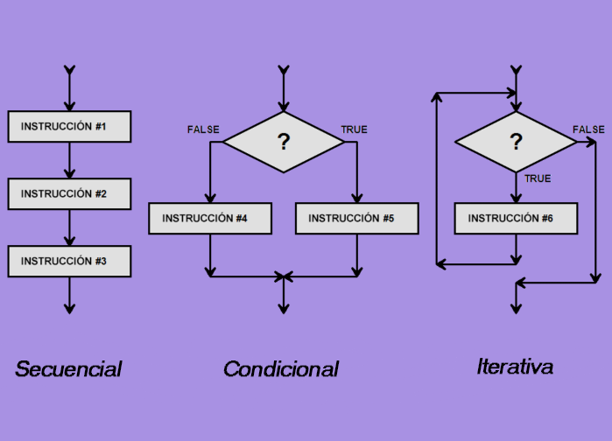
¿Qué son las Estructuras de Control?
Las estructuras de control son construcciones en la programación que permiten alterar el flujo de ejecución de un programa basándose en ciertas condiciones o repeticiones. Son fundamentales para la toma de decisiones, la ejecución de bloques de código múltiples veces y la creación de algoritmos dinámicos y eficientes.

Slide 3
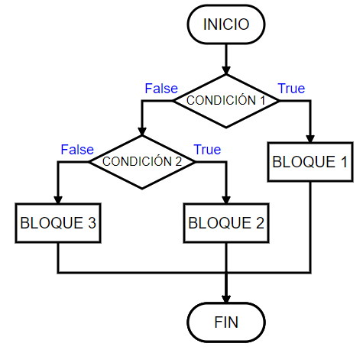
Condicionales en Python
Las estructuras condicionales en Python permiten ejecutar diferentes bloques de código en función de si una condición es verdadera o falsa. Los condicionales en Python se implementan mediante las instrucciones if, elif y else.

Slide 4
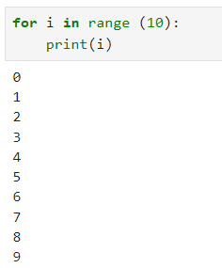
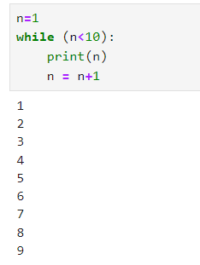
Bucles en Python
Los bucles son estructuras de control que permiten ejecutar repetidamente un bloque de código mientras se cumpla una condición. En Python, los dos tipos principales de bucles son for y while.
For
While

Slide 5
Ejercicios de aplicación
Usa un bucle for para contar cuántas veces aparece un carácter específico en una cadena ingresada por el usuario.
Usa un bucle for para imprimir la tabla de multiplicar de un número dado por el usuario, del 1 al 10.
Usa un bucle while para contar el número de dígitos en un número entero positivo ingresado por el usuario.
Genera los primeros n términos de la serie de Fibonacci, donde n es un número ingresado por el usuario.
Determina si un número ingresado por el usuario es primo. Un número primo es aquel que solo es divisible por 1 y él mismo.
Calcula el factorial de un número entero positivo ingresado por el usuario. El factorial de n (denotado como n!) es el producto de todos los enteros positivos desde 1 hasta n.
Cuenta la cantidad de dígitos pares e impares en un número entero positivo ingresado por el usuario.

Slide 6
Ejercicios de aplicación
Escribe un programa que pida al usuario un número entero positivo y calcule la suma de todos los números desde 1 hasta ese número.
Escribe un programa en el que el usuario intente adivinar un número secreto (predefinido en el código) entre 1 y 10. El programa debe dar pistas si el número es mayor o menor.
Un número perfecto es un número entero positivo que es igual a la suma de sus divisores propios (excluyendo el número mismo). Escribe un programa que determine si un número ingresado por el usuario es perfecto. (limite de intentos)
Escribe un programa que convierta una calificación numérica en una calificación de letra (A, B, C, D, F) según la escala estándar.
Escribe un programa que invierta los dígitos de un número entero ingresado por el usuario. Por ejemplo, si el usuario ingresa 12345, el programa debe devolver 54321.

Slide 7
Thanks

